Slide 1


移动APP发展趋势
柳峰
博客：http://blog.csdn.net/lyq8479
Q Q：58472399
微信：liuyq10
http://edu.csdn.net

Slide 2
移动APP的几种类型
Native APP
基于智能手机操作系统，并使用原生程式编写运行的应用程序
iOS, Android, Windows Phone8
Web APP
运行在智能手机浏览器上的应用程序
主要采用HTML5、CSS和JavaScript开发
Hibrid APP
介于Native App和Web App之间的混合移动应用
常用开发框架：PhoneGap、AppCan、 Rexsee等
Light APP
在已有手机APP上开发的插件或服务，通常也叫作微应用，或轻应用
例如，百度轻应用，UI网页应用，微信公众号。

Slide 3
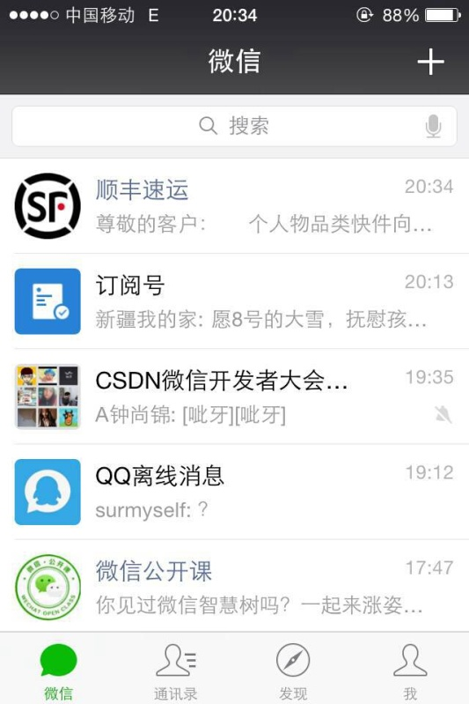
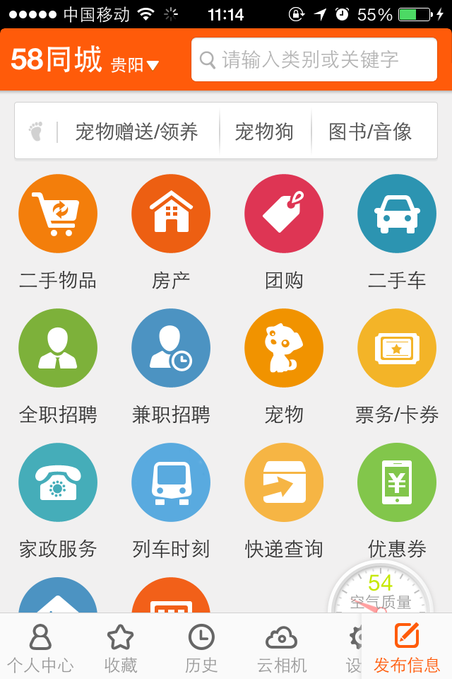
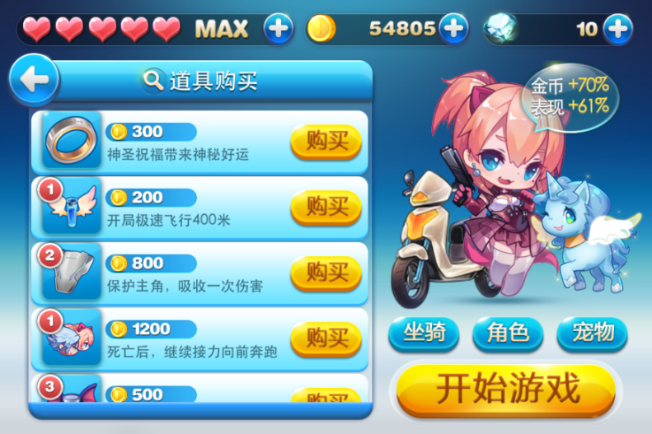
Native APP举例

Slide 4
Native APP的优劣
最佳体验
节省带宽
访问本地资源
速度快
差异化
维护多版本
盈利分成
体积庞大
需要应用商店审核
优势
劣势

Slide 5
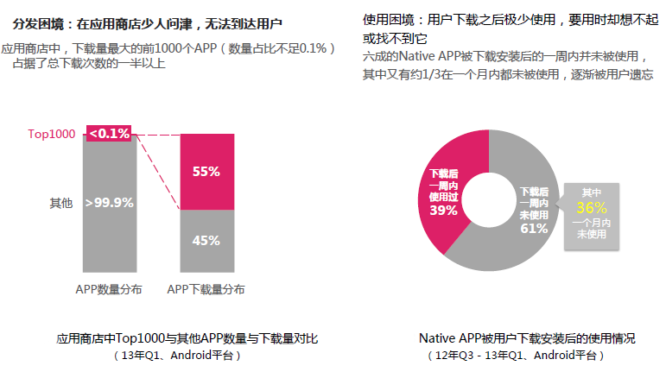
Native APP的困境

Slide 6
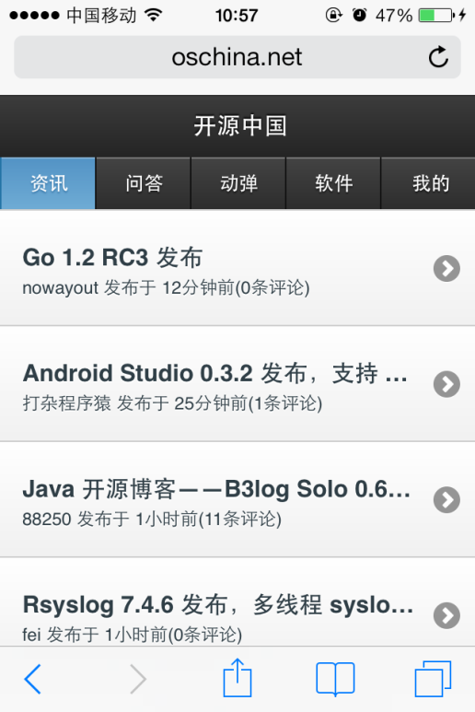

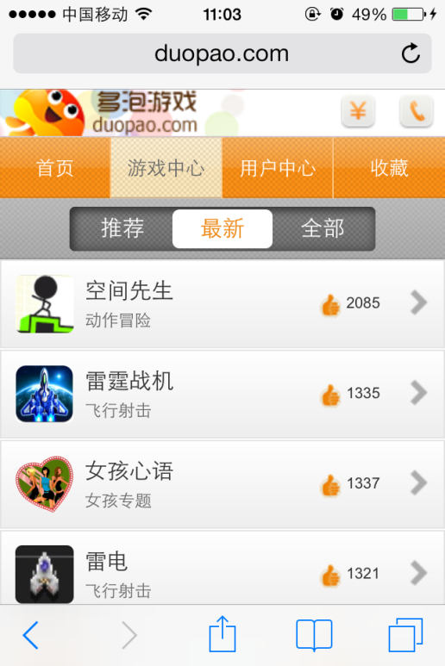
Web APP举例

Slide 7
Web APP的优劣
开发成本低
适配多种终端
迭代更新容易
无需安装
跨平台
体验不及Native APP
访问本地资源较弱
访问速度慢
消息推送不及时
用户难以沉淀
优势
劣势

Slide 8
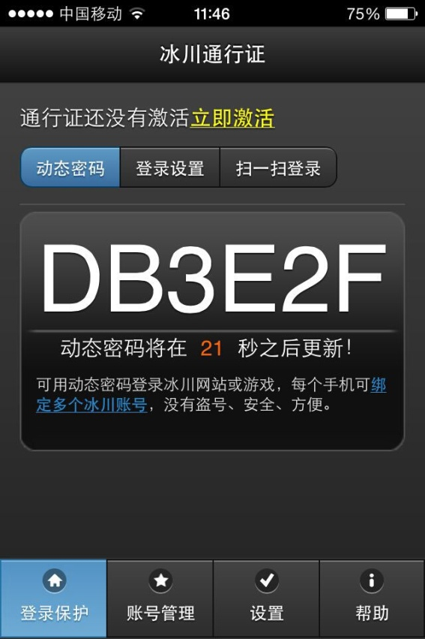
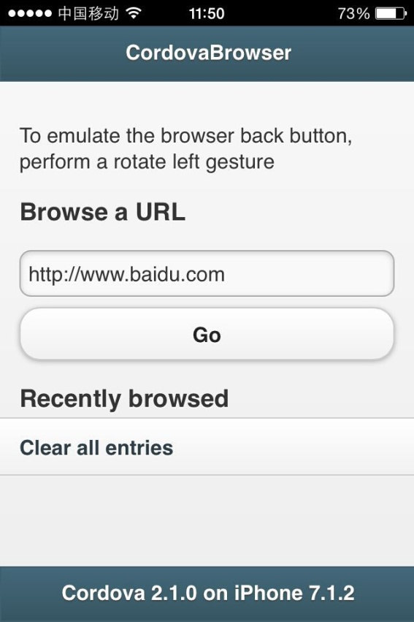
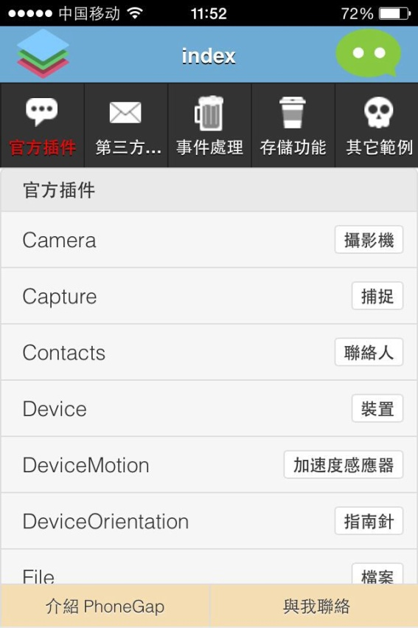
Hibrid APP举例

Slide 9
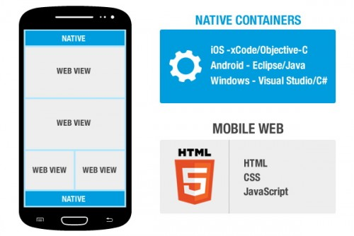
Hibrid APP的优势
Hybrid App兼具“Native App良好用户交互体验的优势”和“Web App跨平台开发的优势”。 Write once, run anywhere.

Slide 10
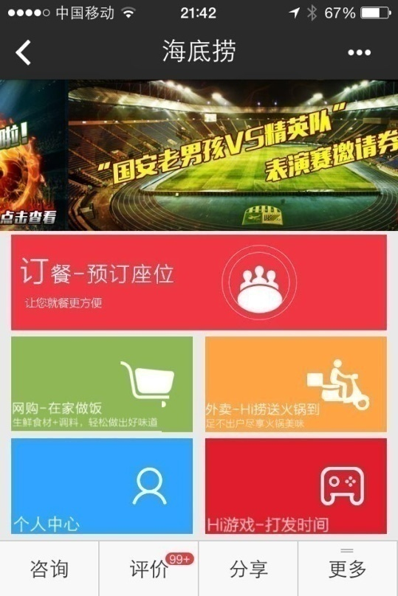
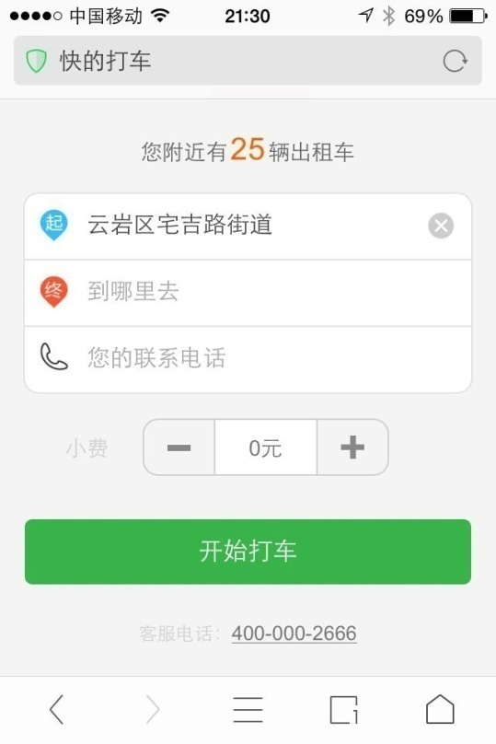
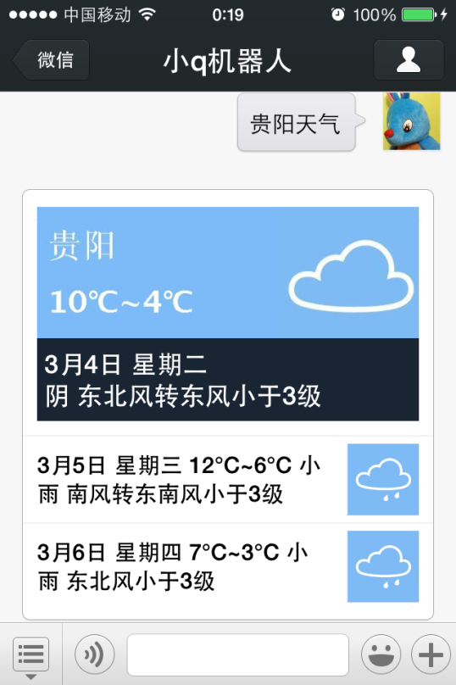
Light APP举例
百度直达号
UC轻应用
微信公众号

Slide 11
Light APP的优势
主要优势
我的品牌
亿人可见
开发成本低
使用门槛低
迭代更新容易
无需商店审核
本地资源调用
蓝牙/麦克风/摄像头

Slide 12
THANKS
本课程由柳峰提供
畅销书《微信公众平台应用开发：方法、技巧与案例》作者
CSDN网站：www.csdn.net
企业服务：http://ems.csdn.net/
人才服务：http://job.csdn.net/
CTO俱乐部：http://cto.csdn.net/
高校俱乐部：http://student.csdn.net/
程序员杂志：http://programmer.csdn.net/
CODE平台：https://code.csdn.net/
项目外包：http://www.csto.com/
CSDN博客：http://blog.csdn.net/
CSDN论坛：http://bbs.csdn.net/
CSDN下载：http://download.csdn.net/

